Slide 1
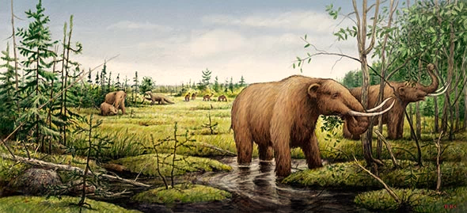
Первобытная природа

Slide 2
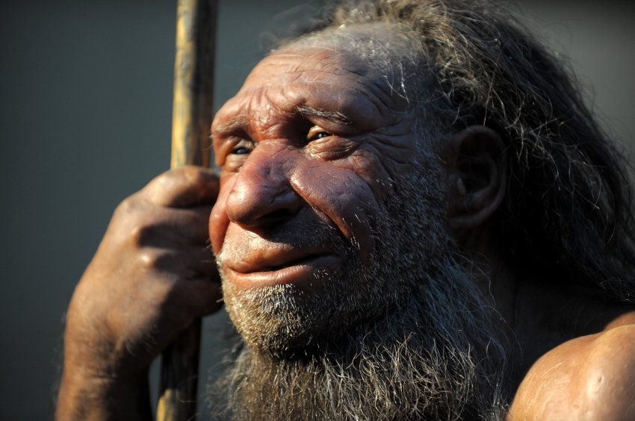
Первобытный человек

Slide 3
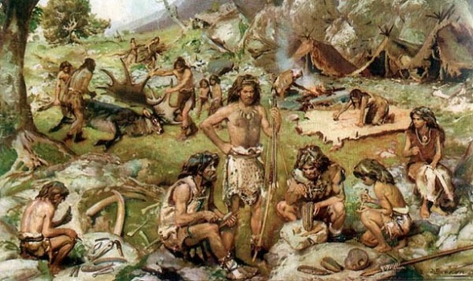
Жилища первобытных людей

Slide 4
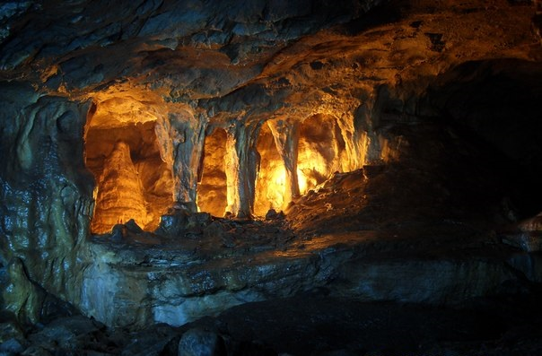
Пещеры Южного Урала

Slide 5
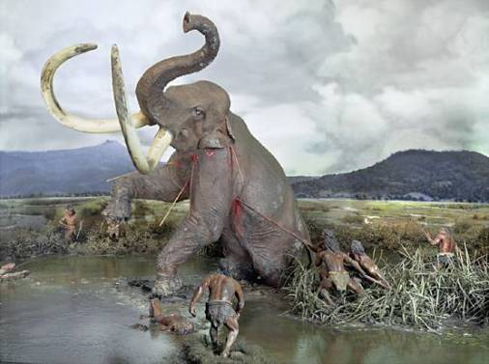
Охота первобытных людей

Slide 6
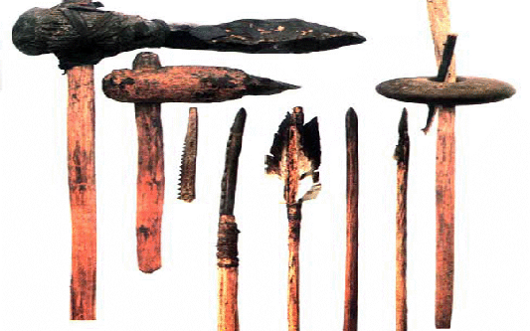
Орудия труда и охоты

Slide 7
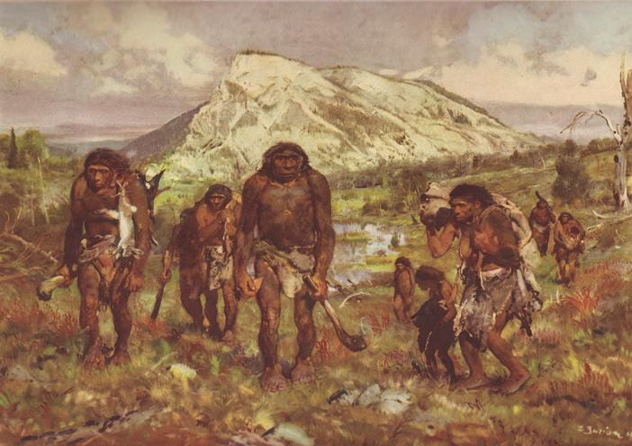
Человеческое стадо

Slide 8
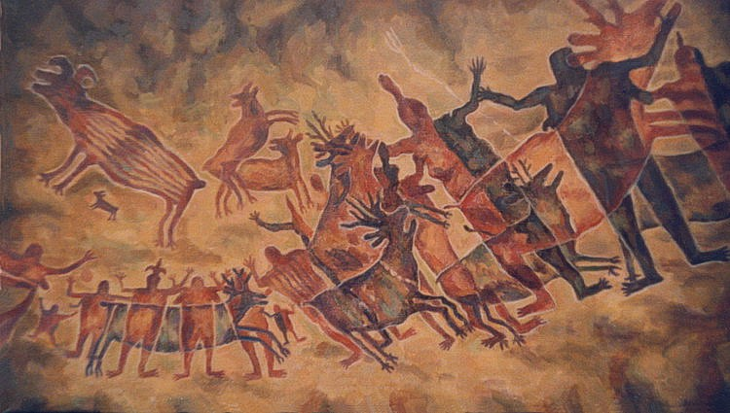
Наскальные рисунки

